Slide 1


Slide 2


Slide 3
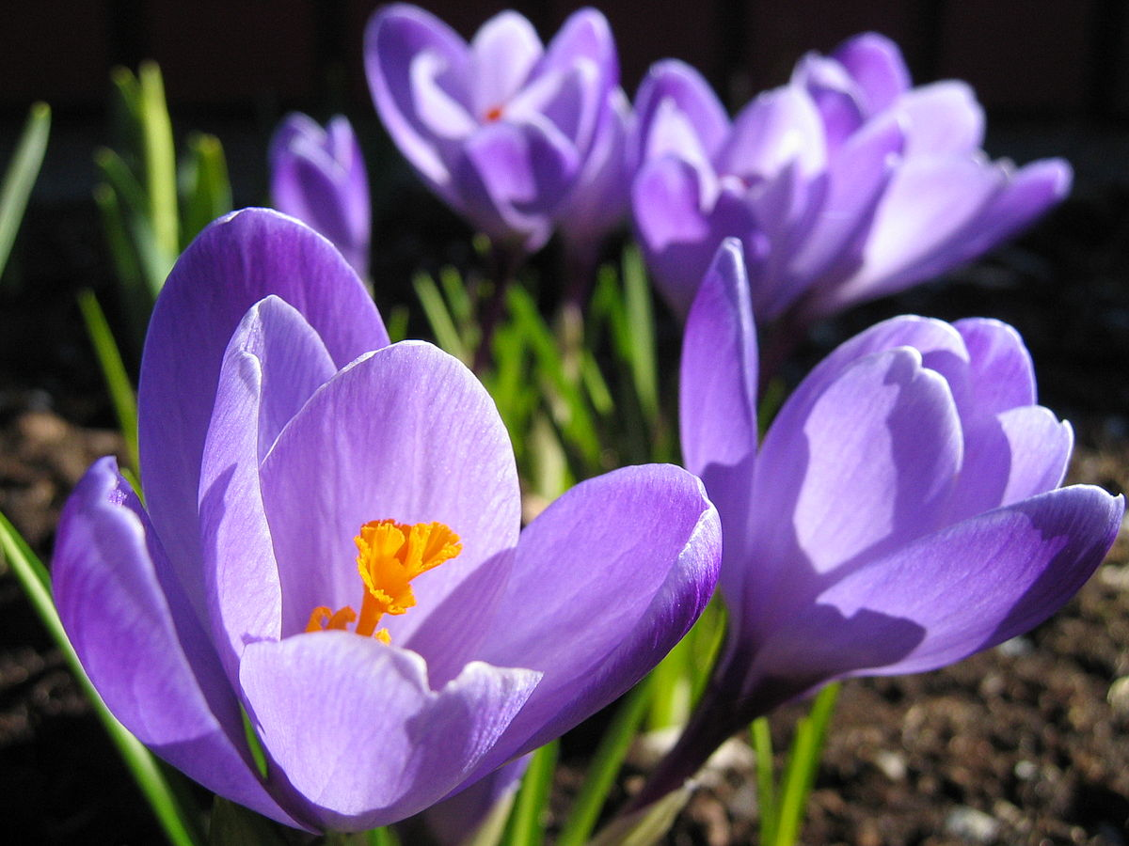
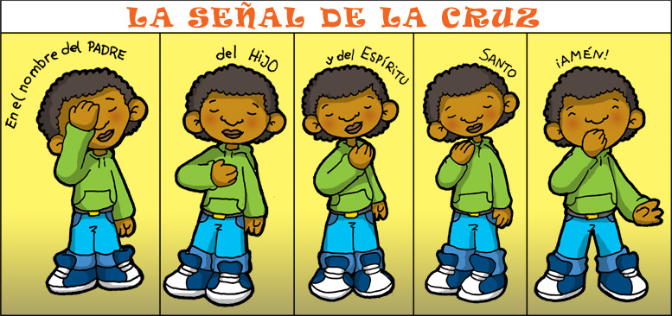
Cuando comienza la Santa Misa luego del canto de entrada lo primero que realizamos es La Señal de la Cruz. Este gesto probablemente lo aprendistes desde muy pequeño y sin embargo, no siempre lo realizas muy bien.

Slide 4

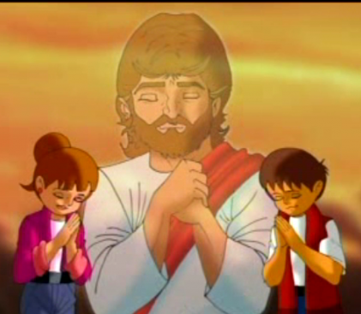
En ocasiones hacemos muy rapido o muy pequeño o con muy poca precision o descuidadamente. Recuerda que tu cuerpo, especialmente en tus manos, tambien tienen que rezar.

Slide 5

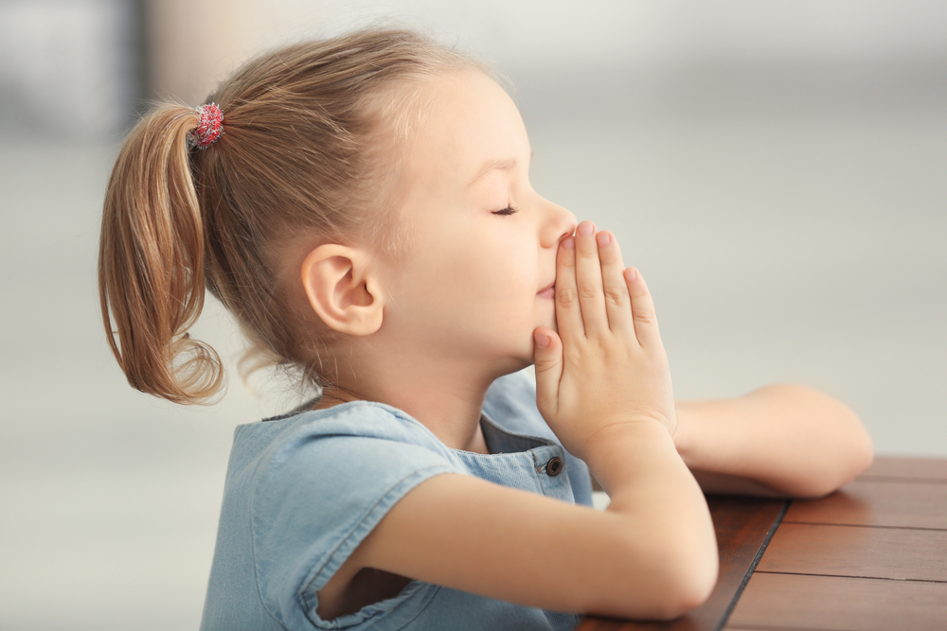
Por eso, intenta tener las manos juntas con los dedos entrelazados o con las palmas pegadas una a la otra. Estos 2 gestos son los que mejor significan la oracion.

Slide 6

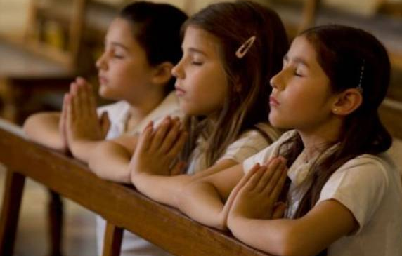
Tal vez necesites colocar las manos en el reclinatorio pero evita apoyarte como fuera una mesa o mostrador o como si estuvieras terrible mente cansado.

Slide 7
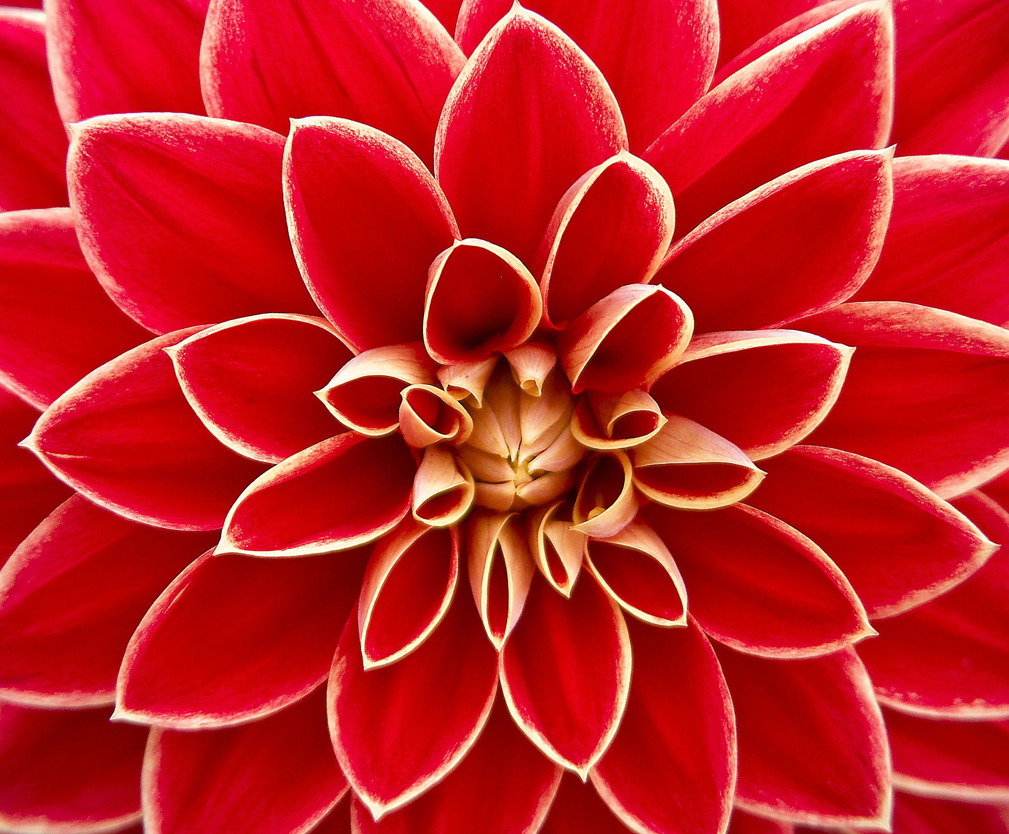




Cuando te sientes, manten las manos juntas, o bien sobre las rodillas. Evita jugar con el cancionero y mucho menos toques o molestes al del lado de atras, o de adelante.

Slide 8

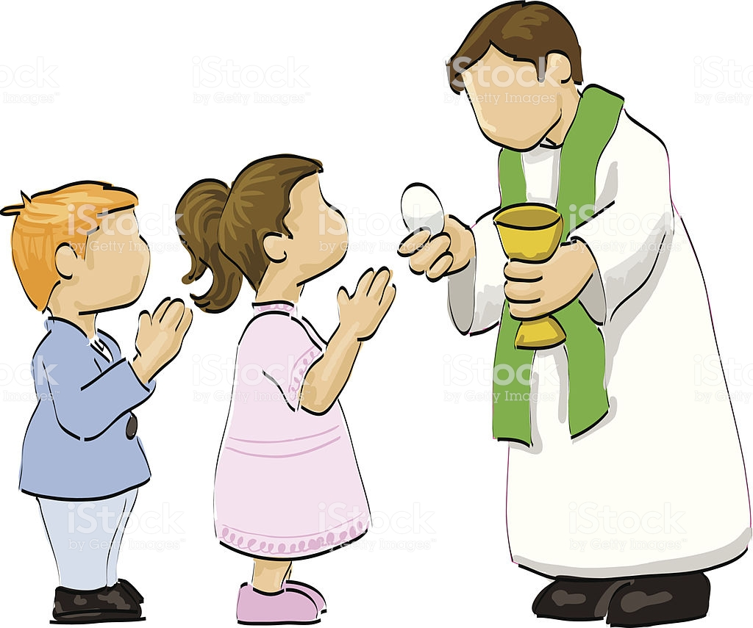

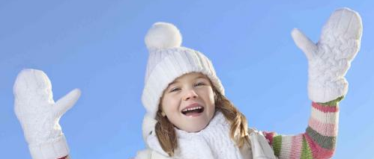
No pongas las manos en el bolsillo cuando estes en tu banco, ni mucho menos si pasas a comulgar y si hace mucho frio, prevee llevar guantes.
x
x
x

Slide 9
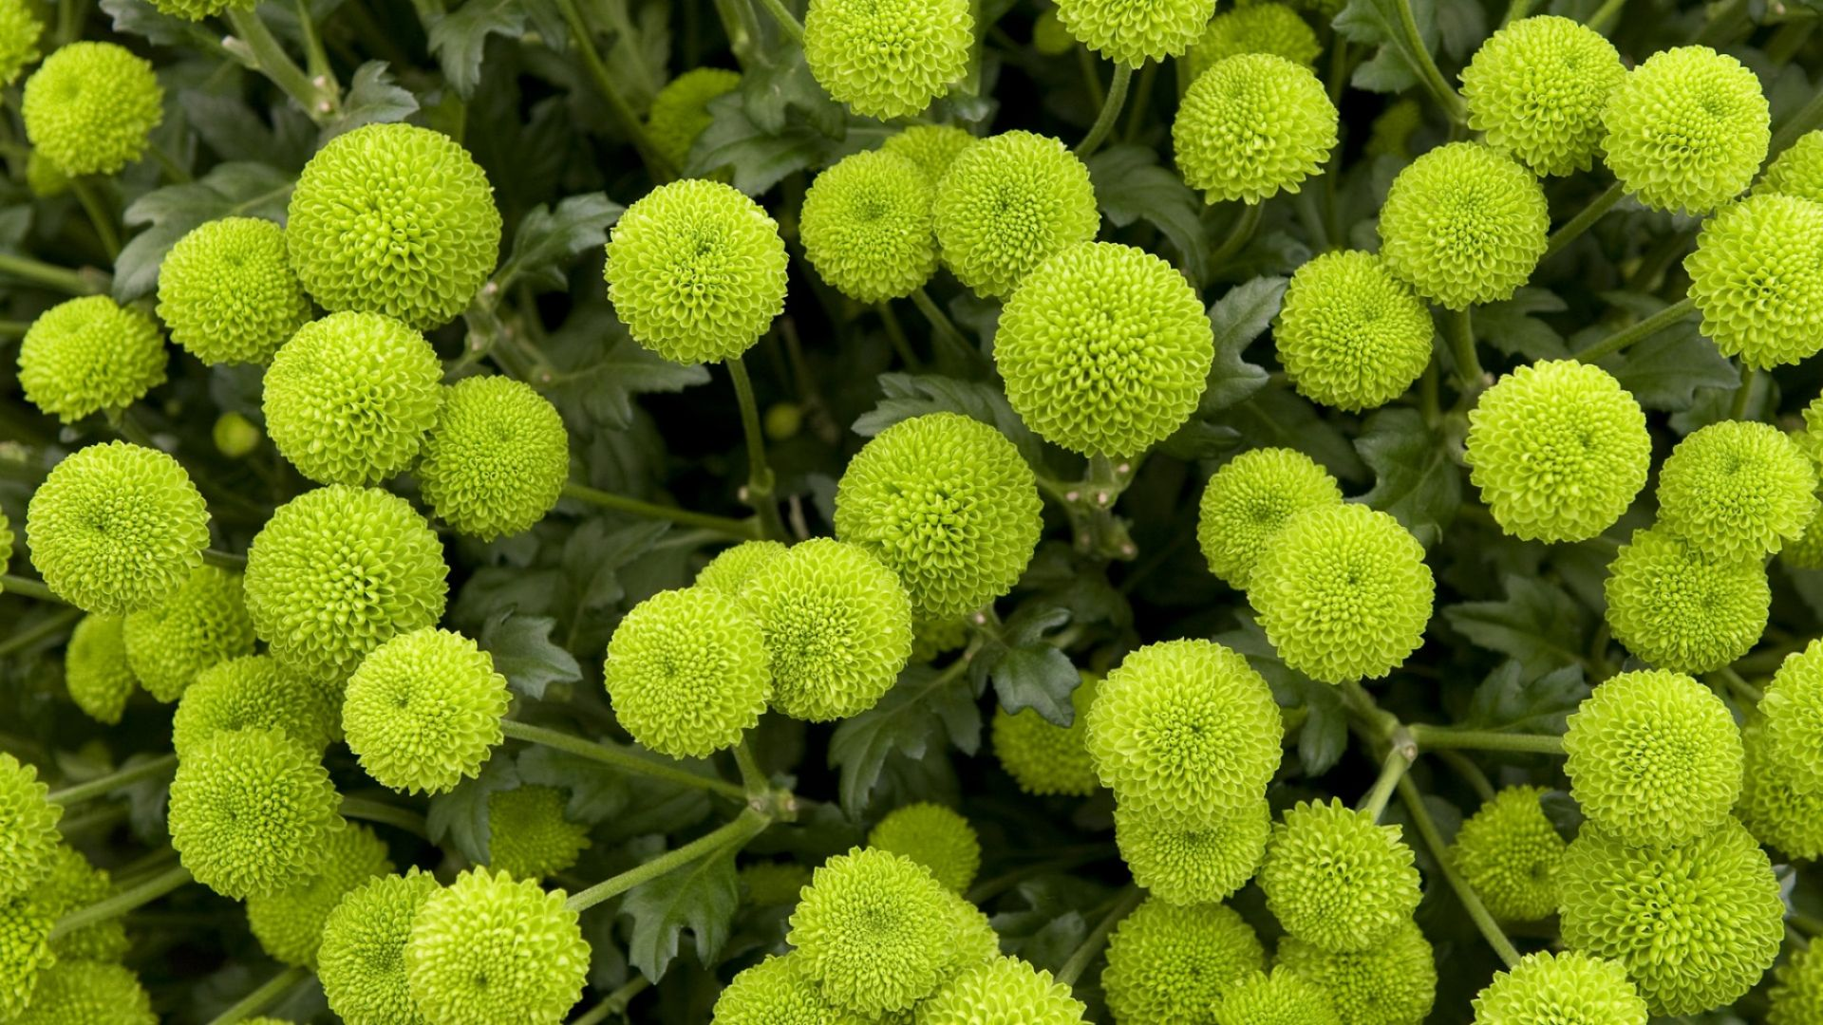

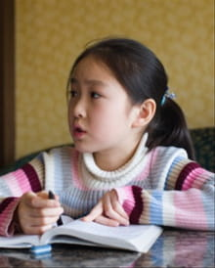
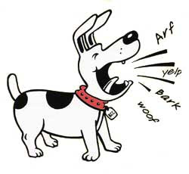
Y todo tu cuerpo tiene que participar de la misa y ayudarte a atender. Por eso, intenta tambien girar la cabeza de un lado hacia el otro. Si escuchas un ruido de un puerta, o el llanto de un bebe, o el ladrido de un perro, no es necesario que mires.

Slide 10

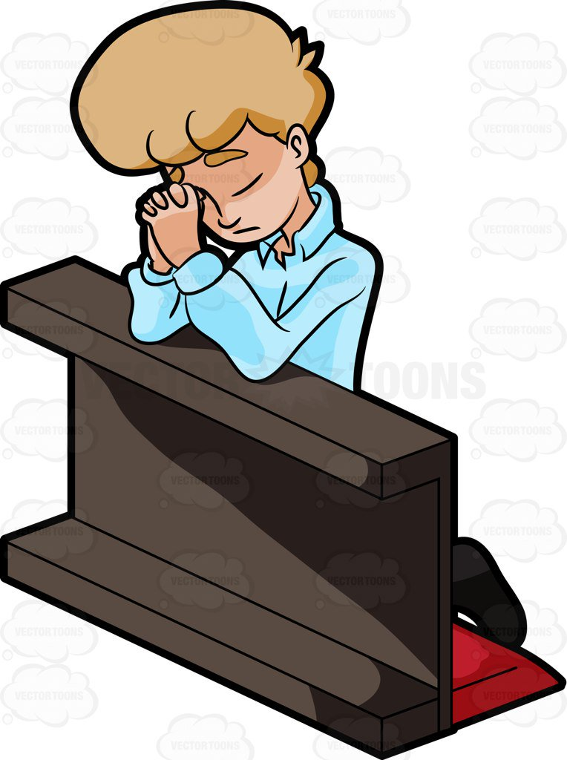
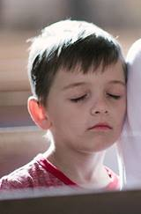
La curiosidad es buena, cuando se trata de investigar o estudiar. Pero en misa, no la dejes entrar. Tus ojos, los oidos, tu cabeza, tus manos, tus pies, todo tu ser debe estar totalmente orientado hacia el Señor.

